Slide 1

Desde la genética hasta la comercialización
Roberto Ballester Delgado

Slide 2
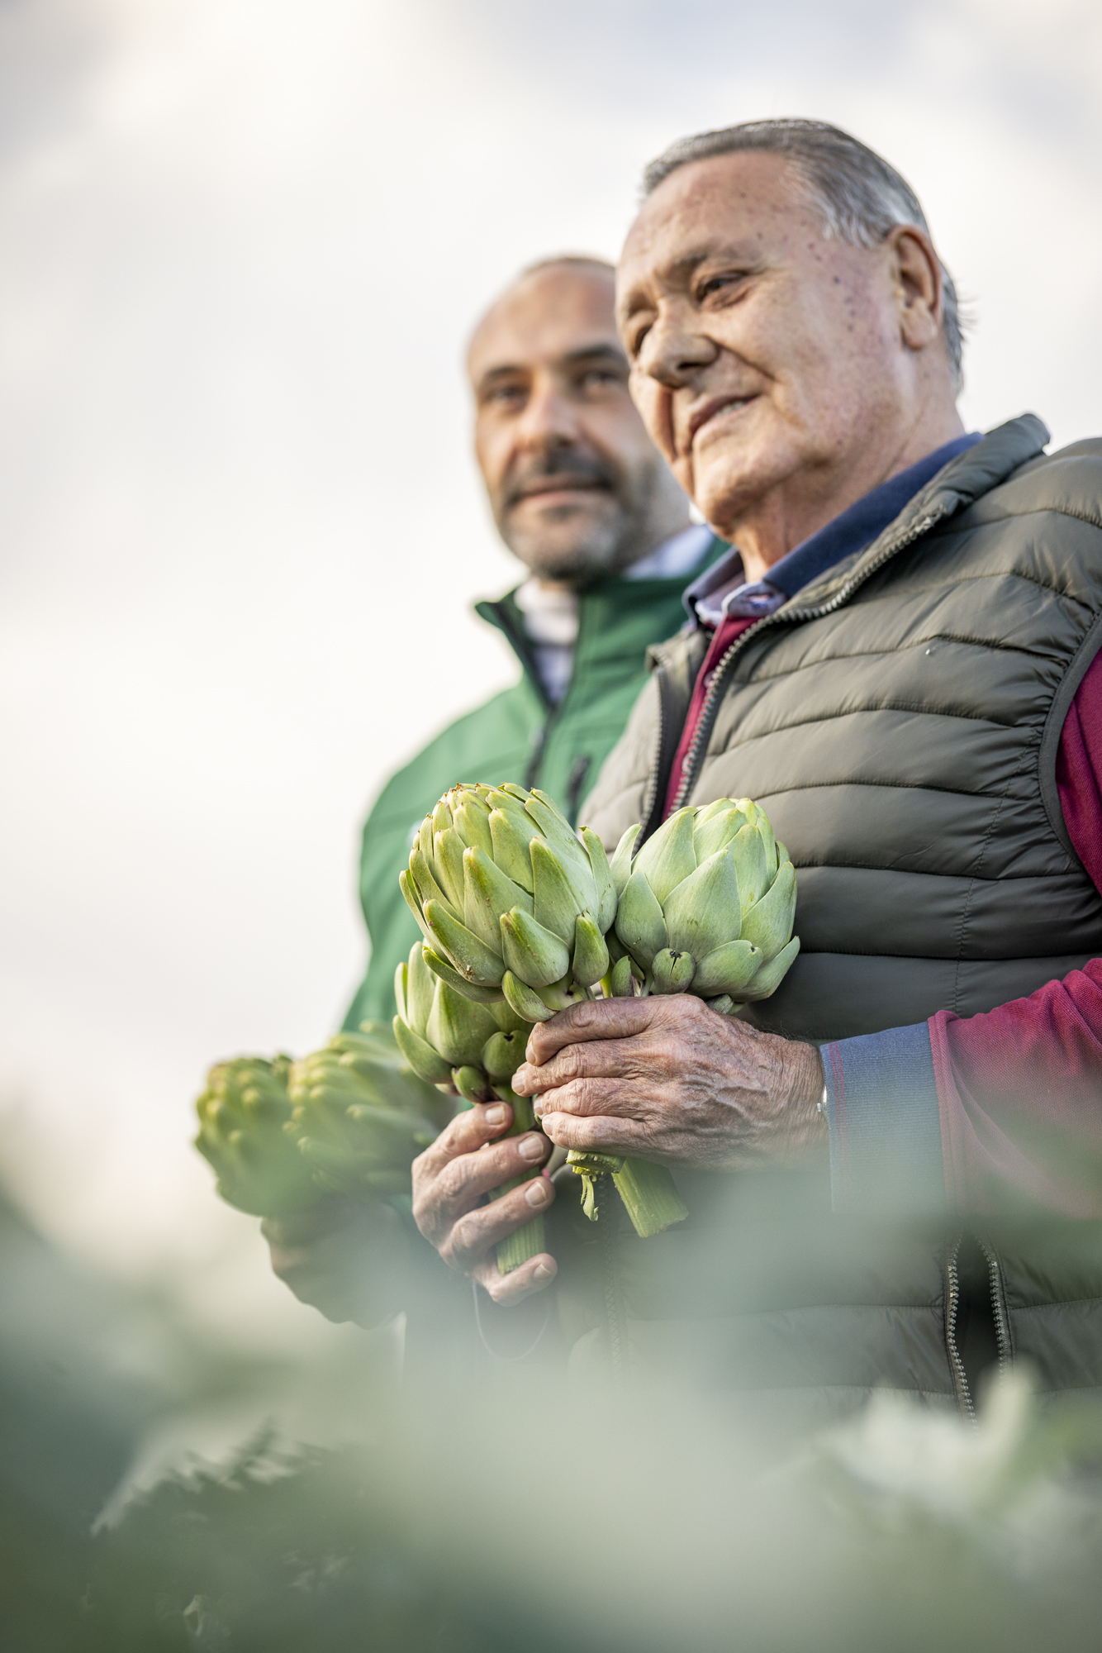

Propuesta
BASF NUNHEMS, pasión por la alcachofa
Green Queen, desde la genética a la comercialización
Y ahora, qué?

Slide 3
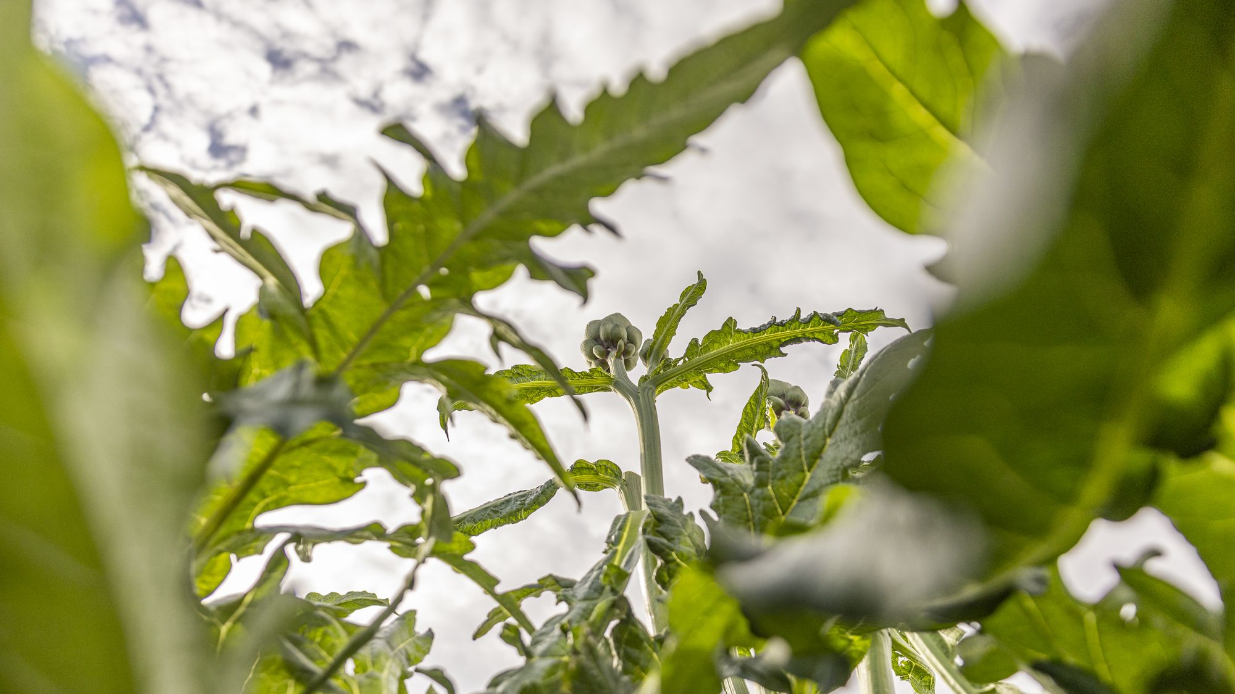

Propuesta
Quién somos?
Larga Vida

Slide 4

Nuestro camino hasta ser BASF Nunhems
1916 –
1981
Meddens (family-owned)
1981 –
1986
Hendrix (privately-owned)
1986 –
1997
Hoechst
1997 –
1999
AgrEvo
1999 –
2002
Aventis
2002 –
2018
Bayer

Slide 5


Nuestro camino hasta ser BASF Nunhems
Desde 2018
Semillas Hortícolas
es parte de BASF

Slide 6




BASF Nunhems
~2,100* empleados
en 42 paises
~1,200 variedades en 24
cultivos hotrícolas
Producción de semilla en 23 paises
16 estaciones de mejora,
2 centros de investigación
6

Slide 7
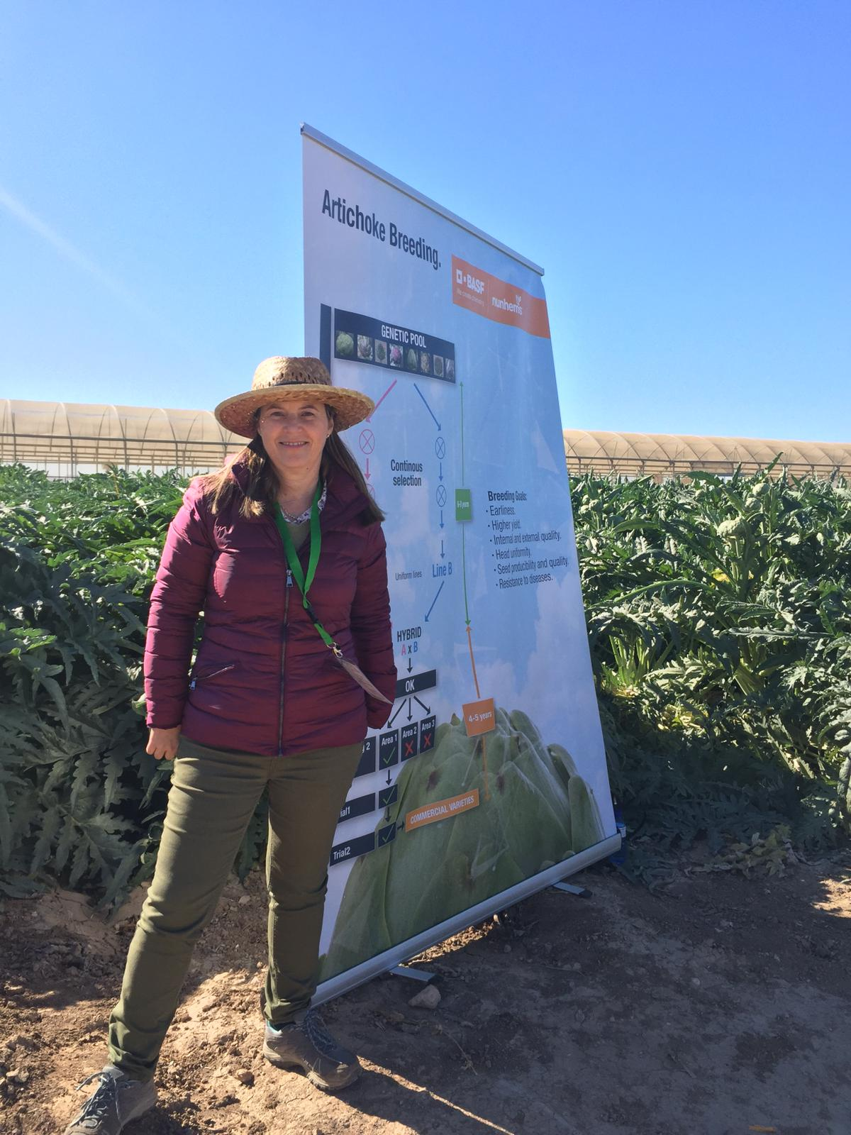
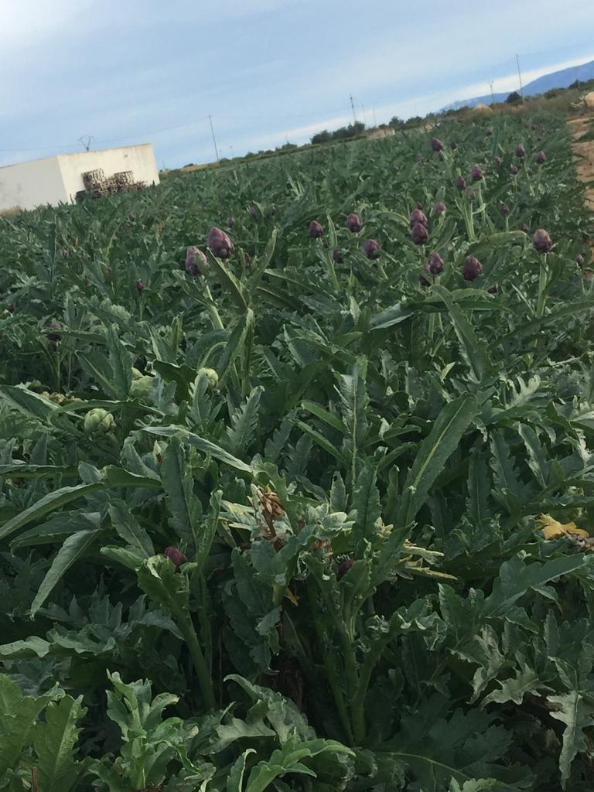
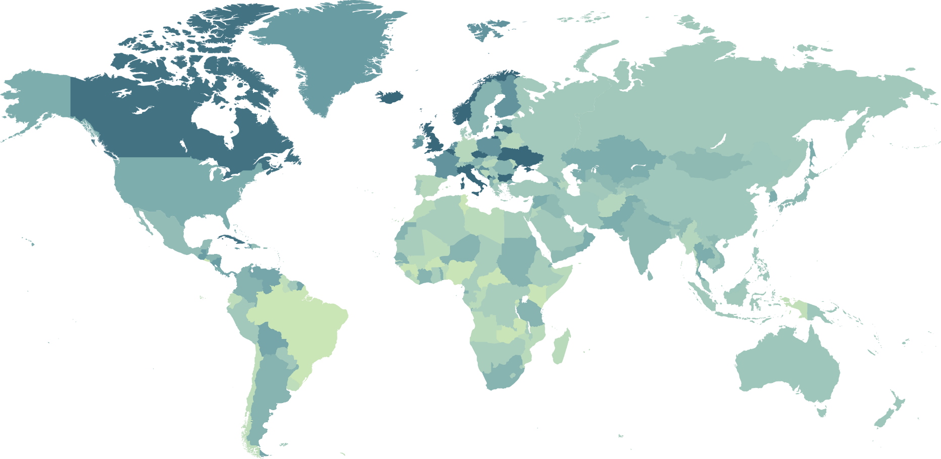

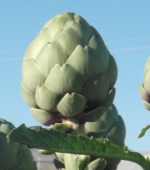
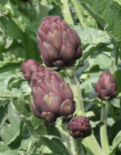
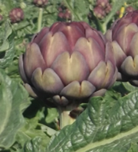
Visión global, cultivo nacional
7

Slide 8
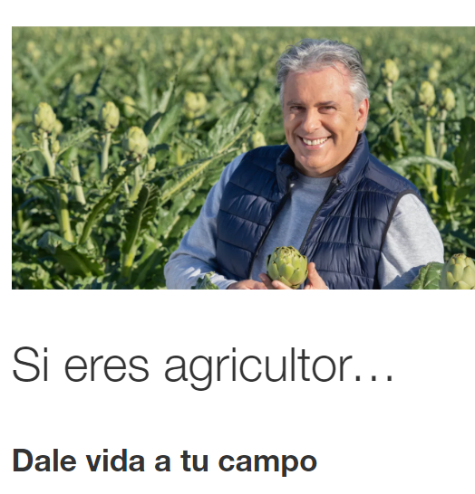
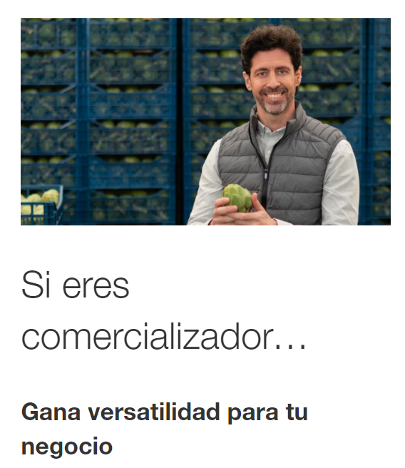
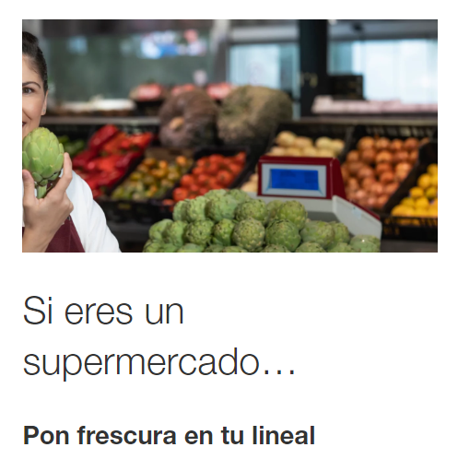
Green Queen: De la semilla al consumidor

Slide 9
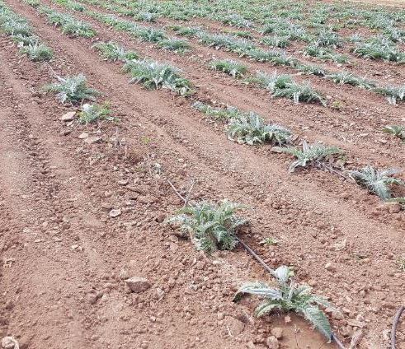
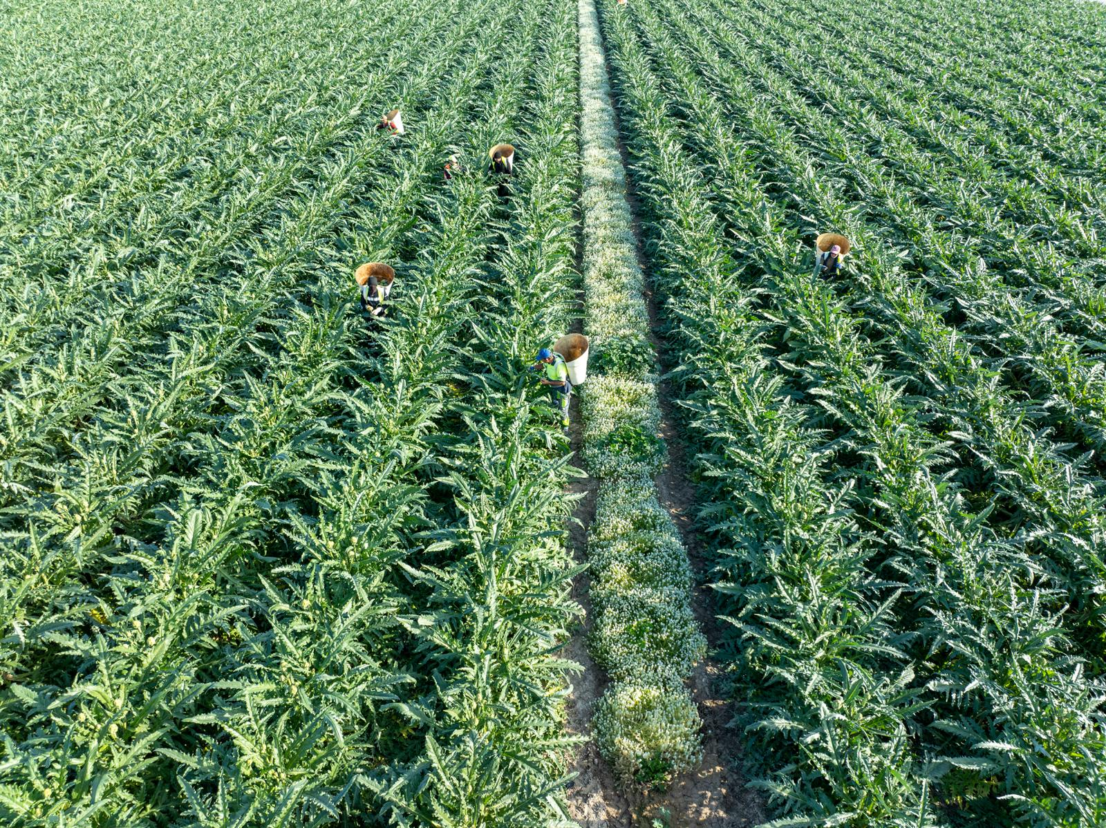
Si eres agricultor
Suelos cansados
Clima cambiante
Seguridad

Slide 10
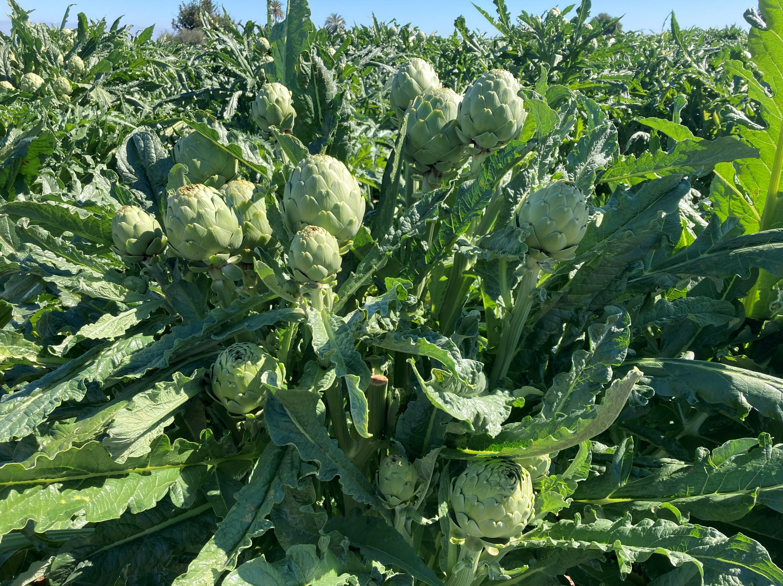
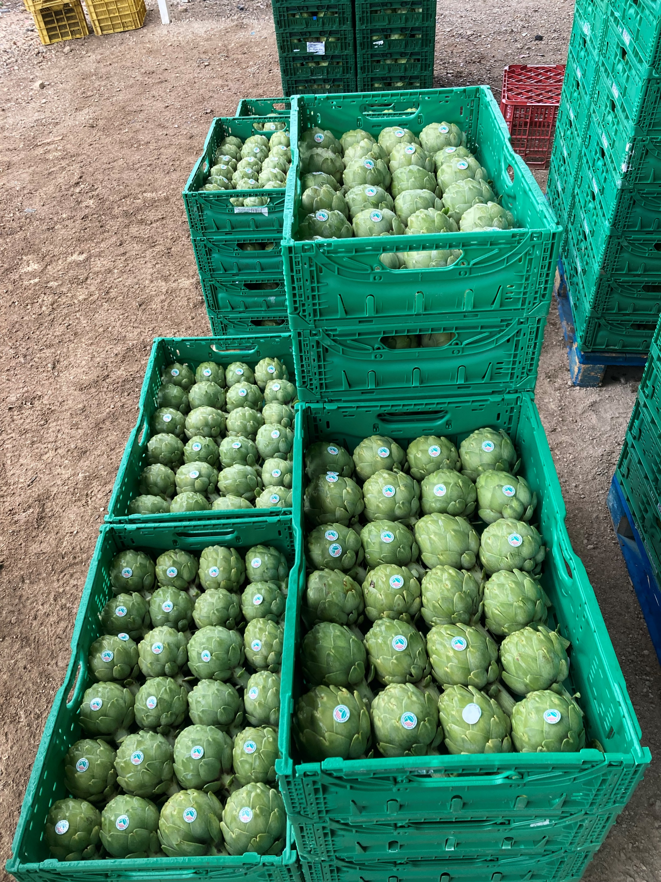
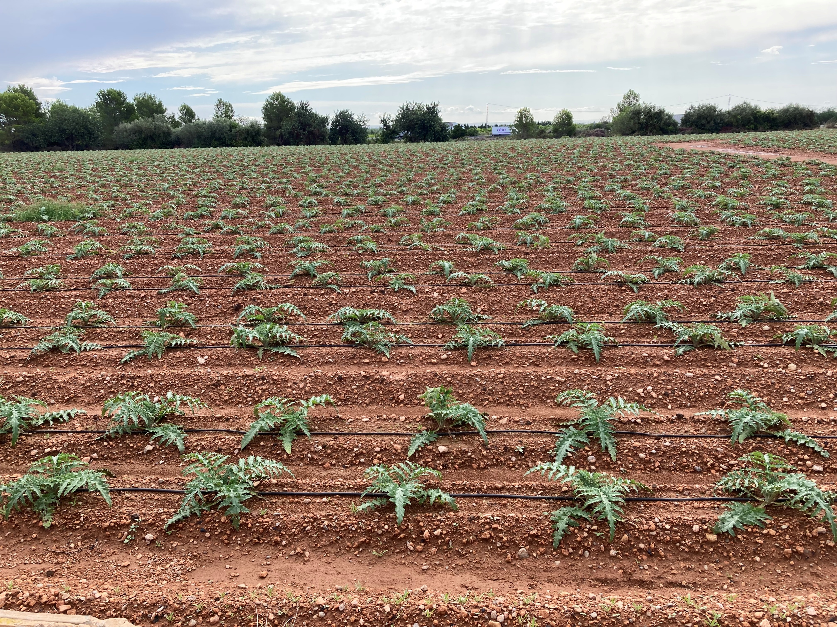
Si eres comercializador
Variabilidad de calibres / mercados
Planificación
Destrío y manipulación

Slide 11
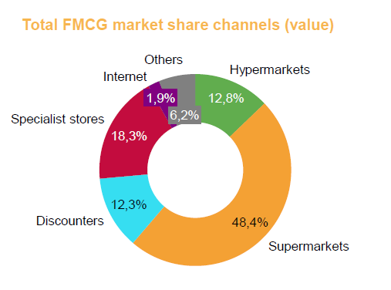
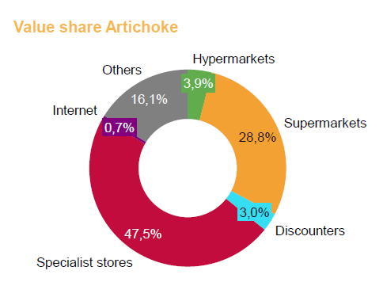
Si eres supermercado / especialista
Qué es y qué aporta Green Queen?
Cómo se distribuye la comercialización?
Ha de ser un trabajo en colaboración
No tenemos experiencia, pero hay que aprender

Slide 12
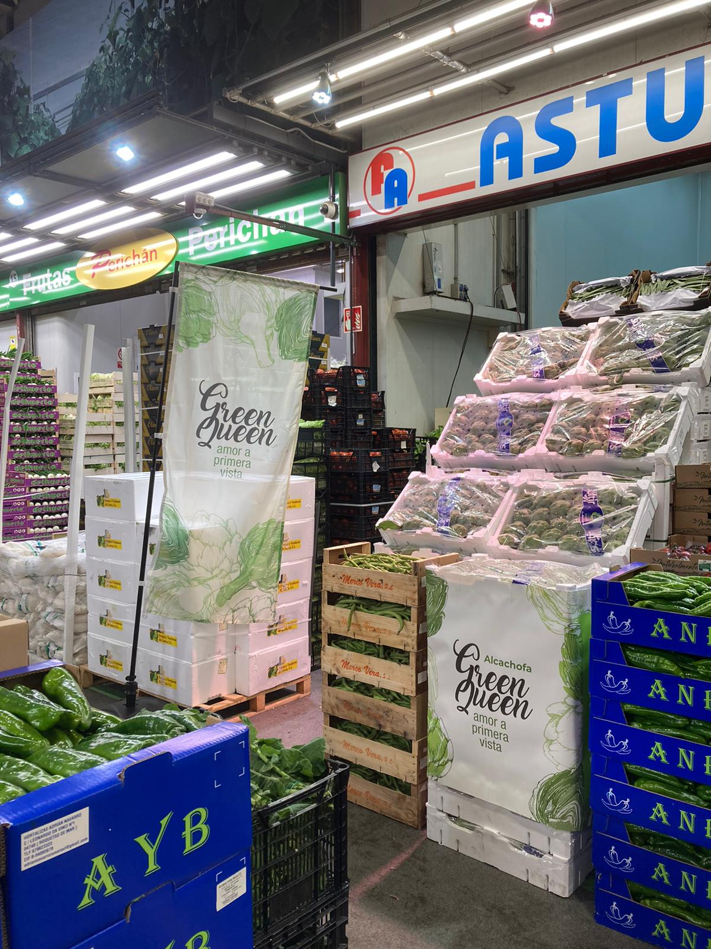
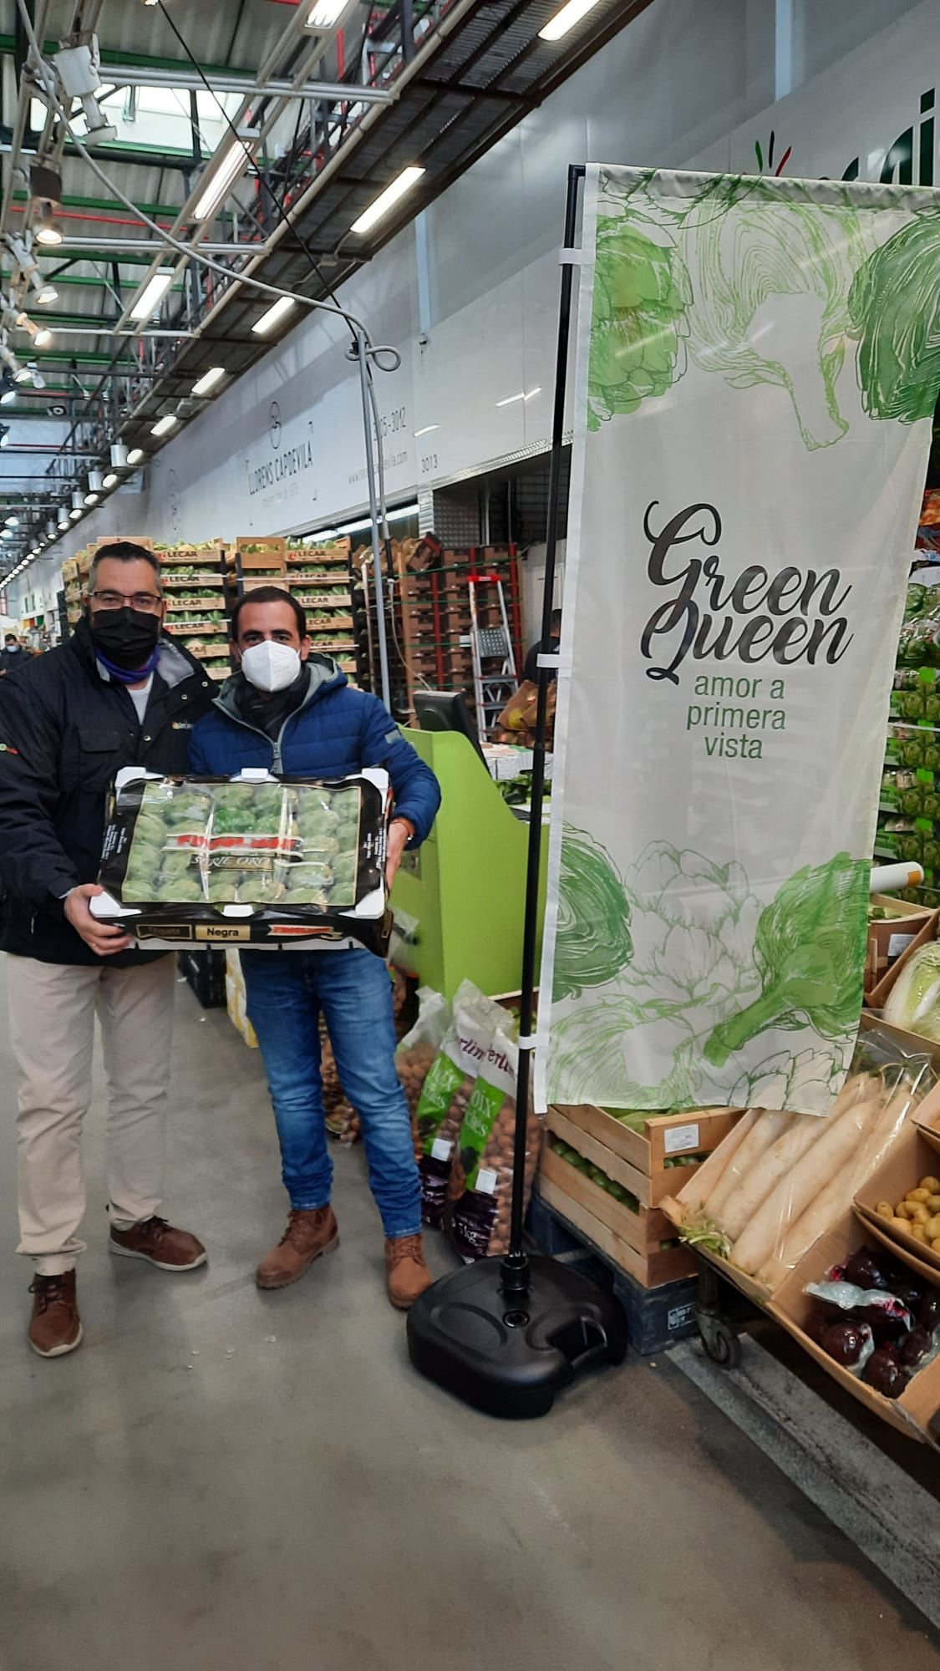
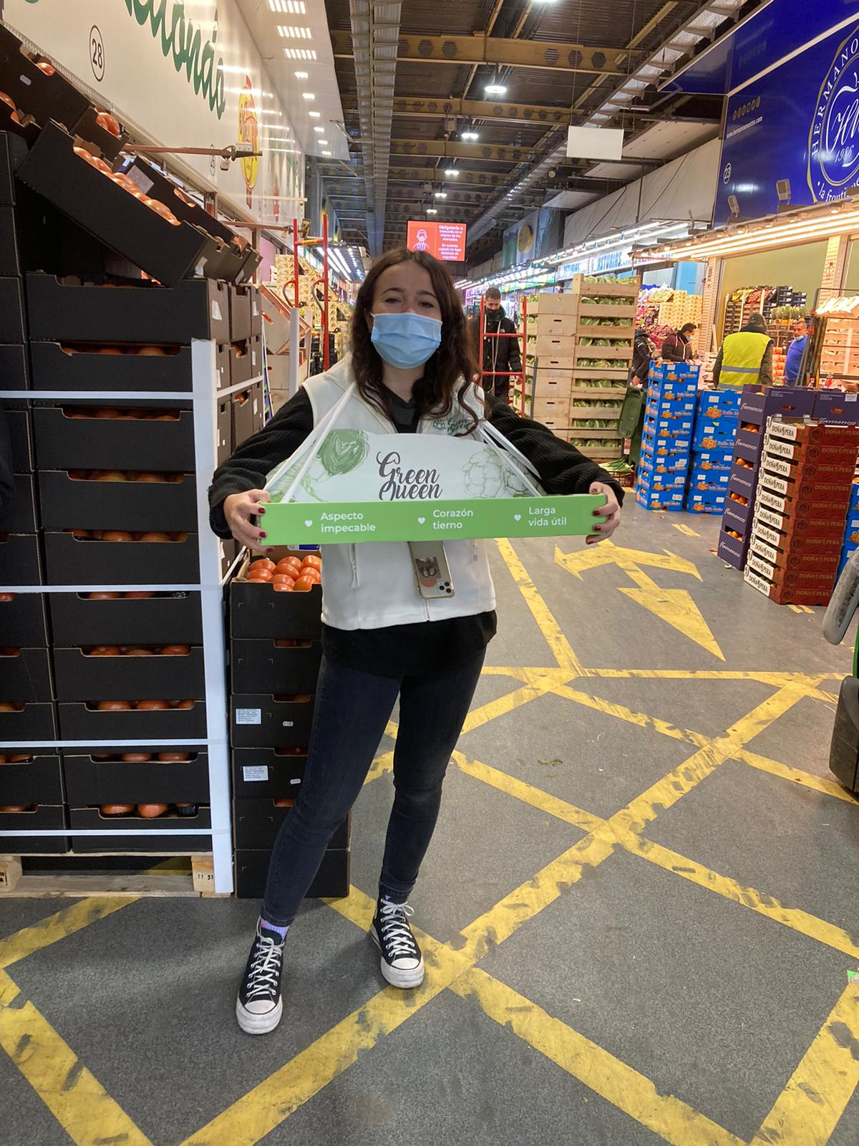
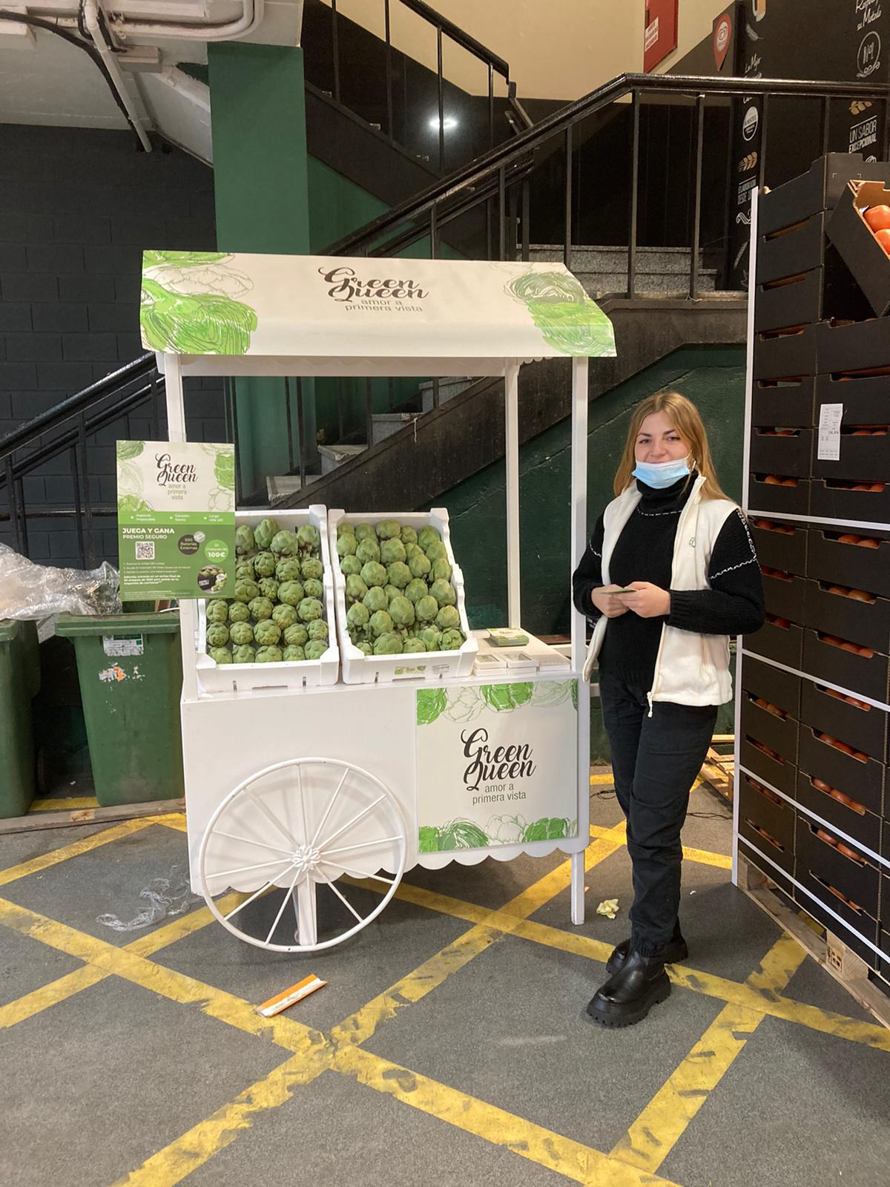
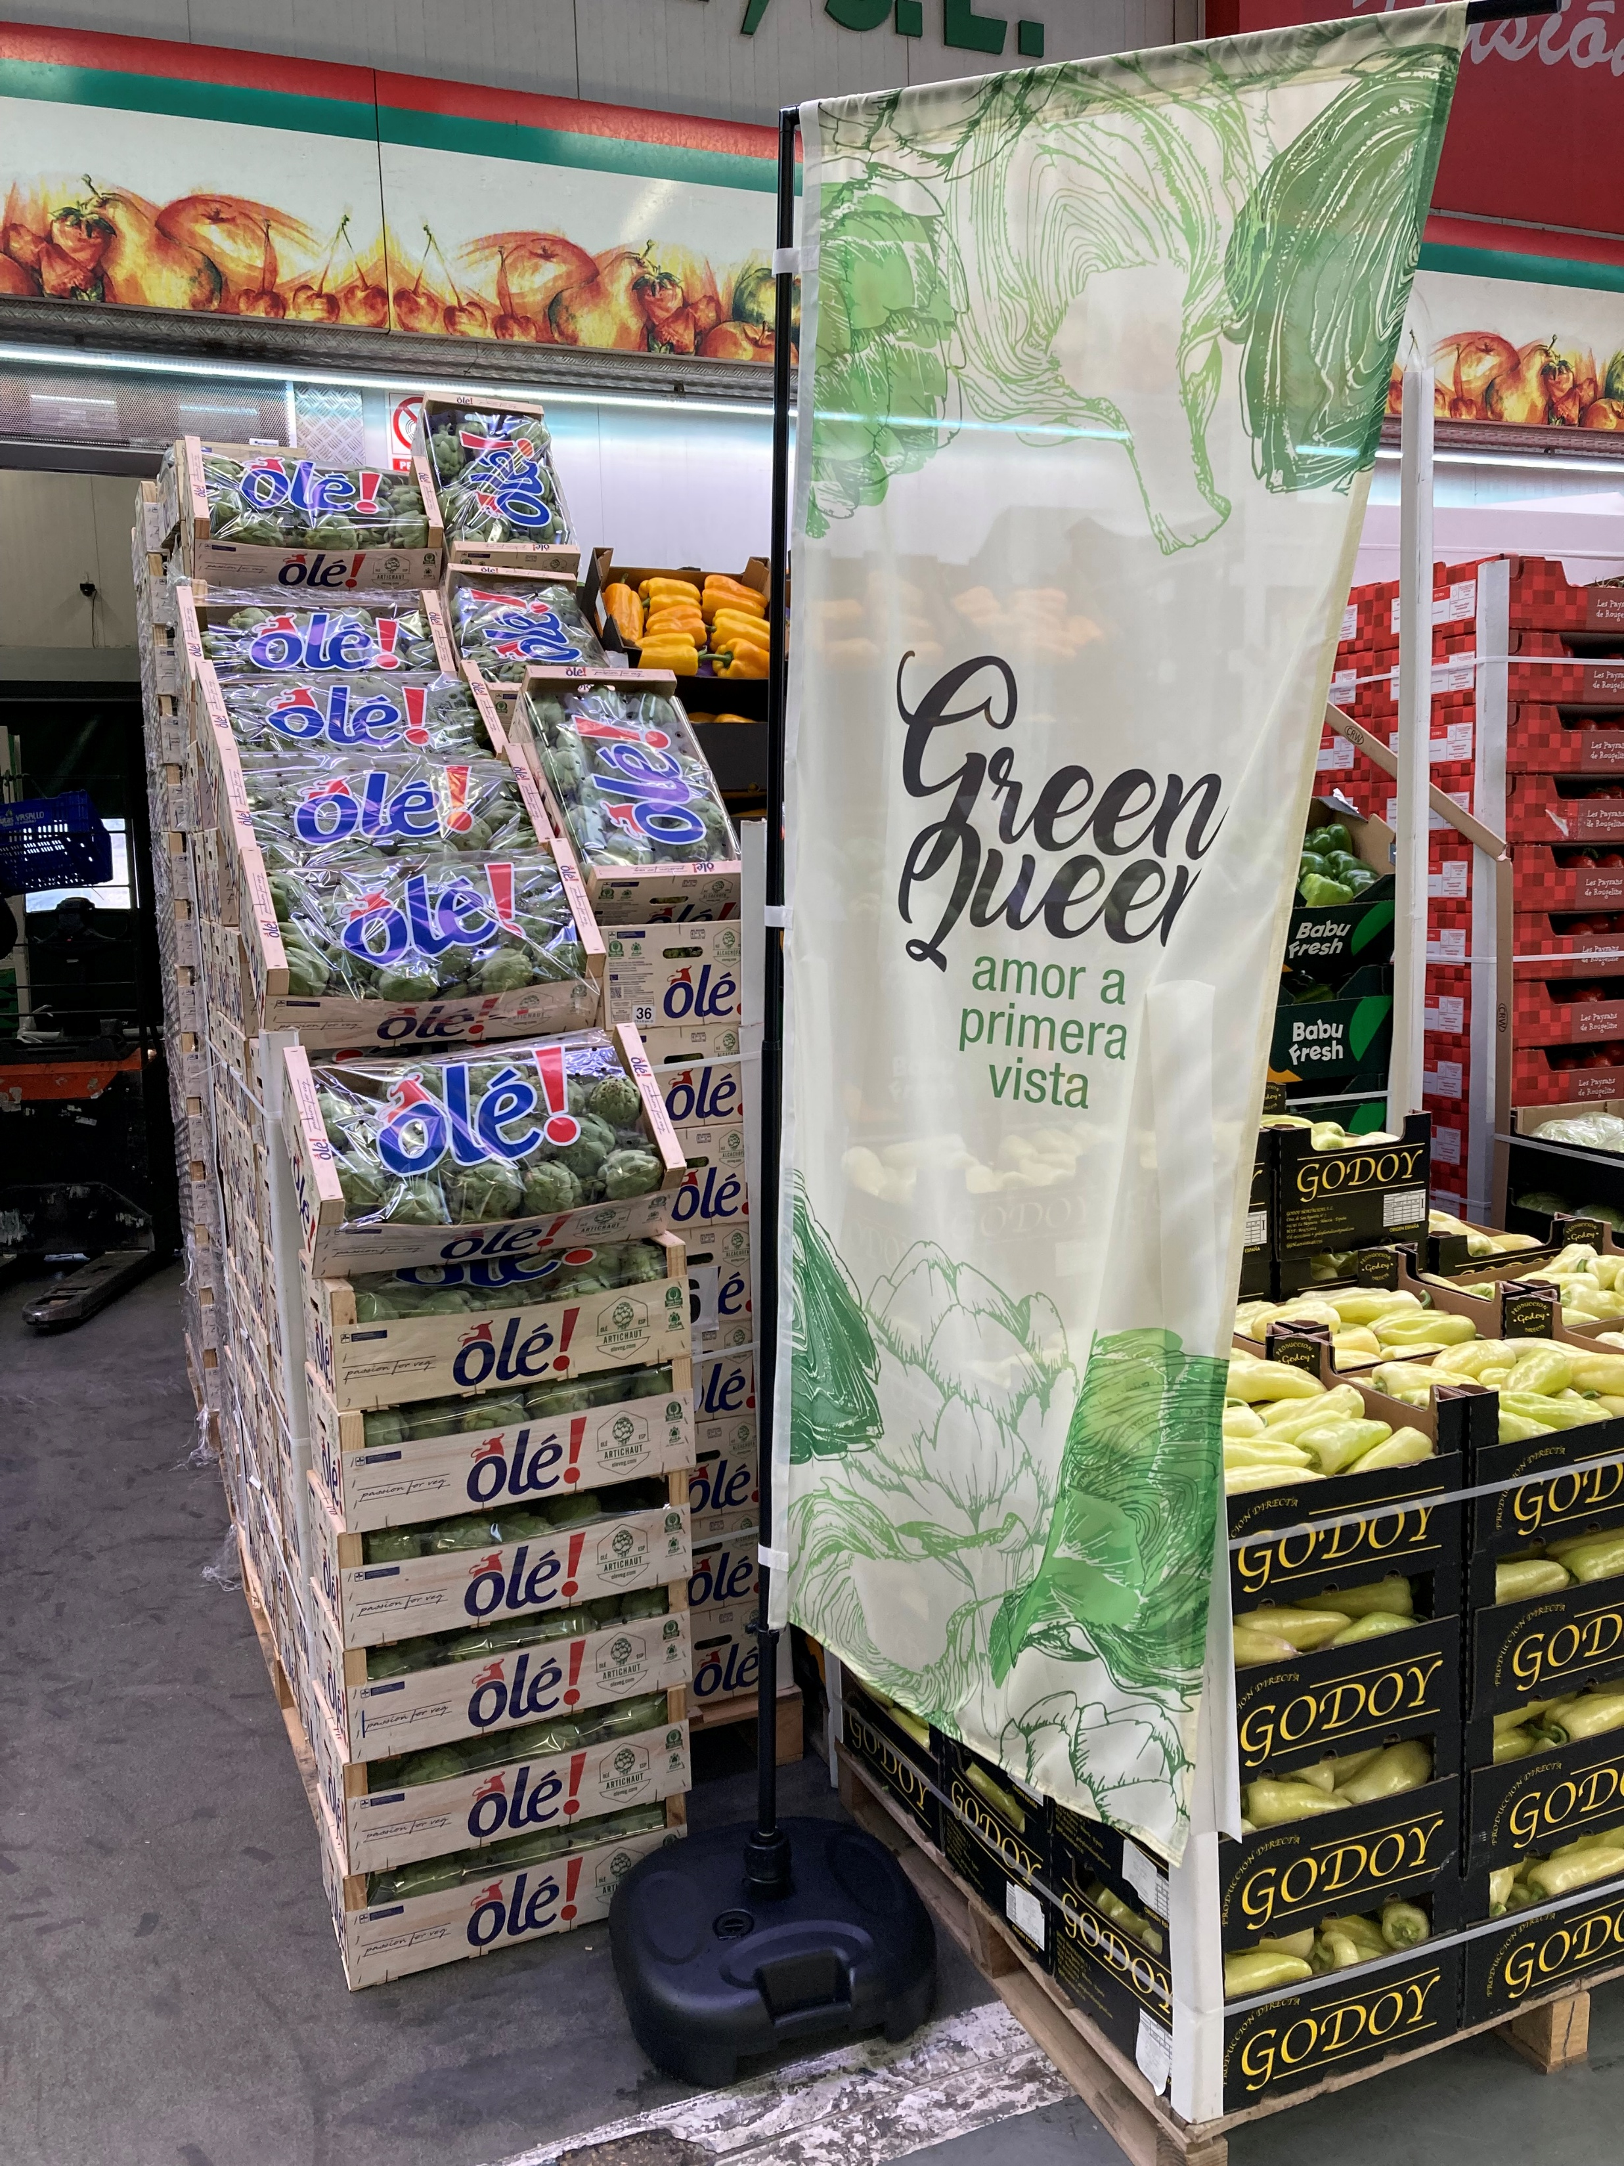
2021, primera acción
De la mano de subastas y comercializadores, desarrollamos la primera acción en 2021 con 20 mayoristas en Mercabarna y Mercamadrid

Slide 13
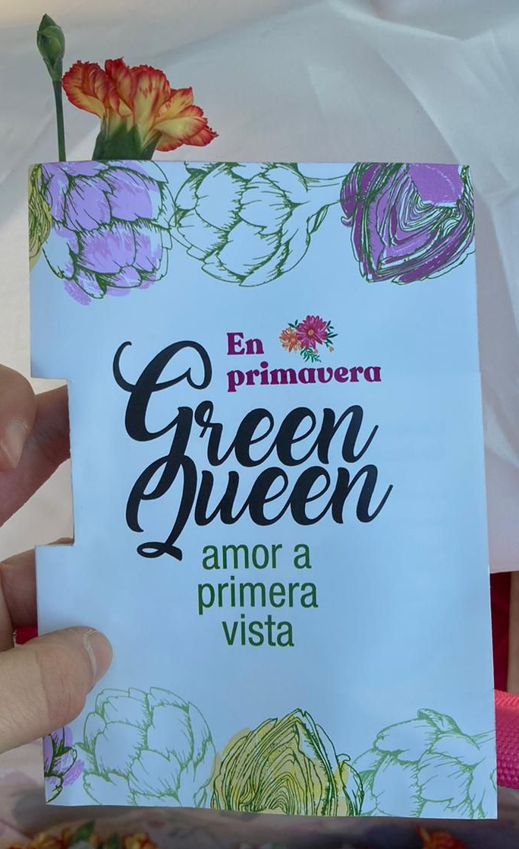
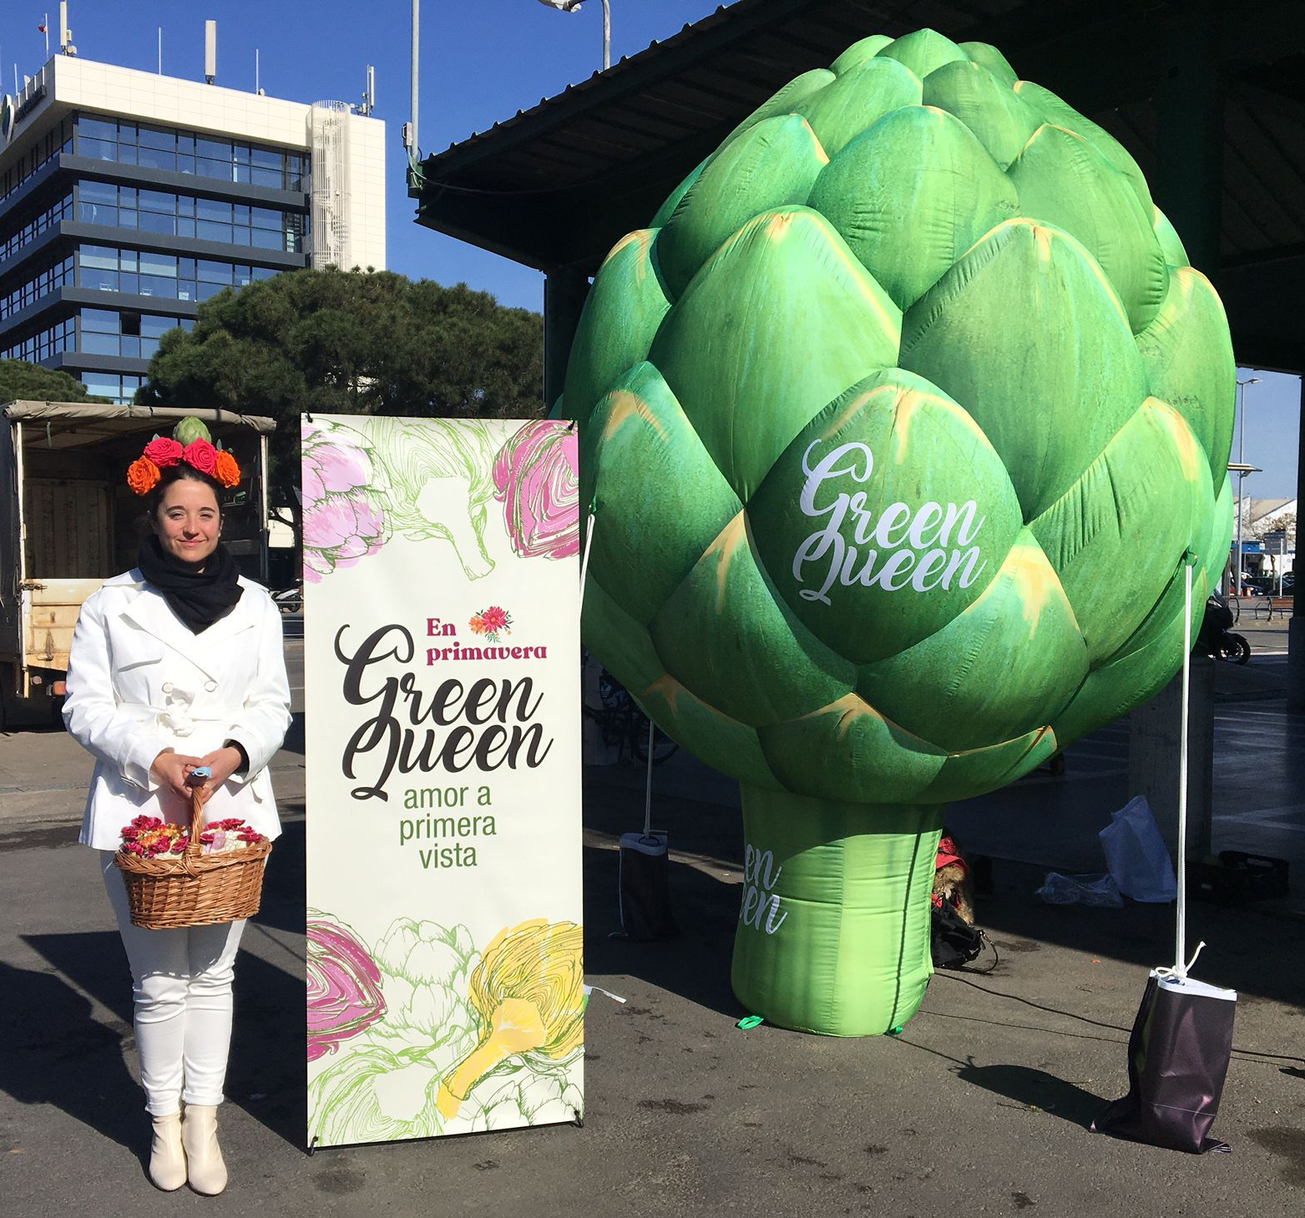
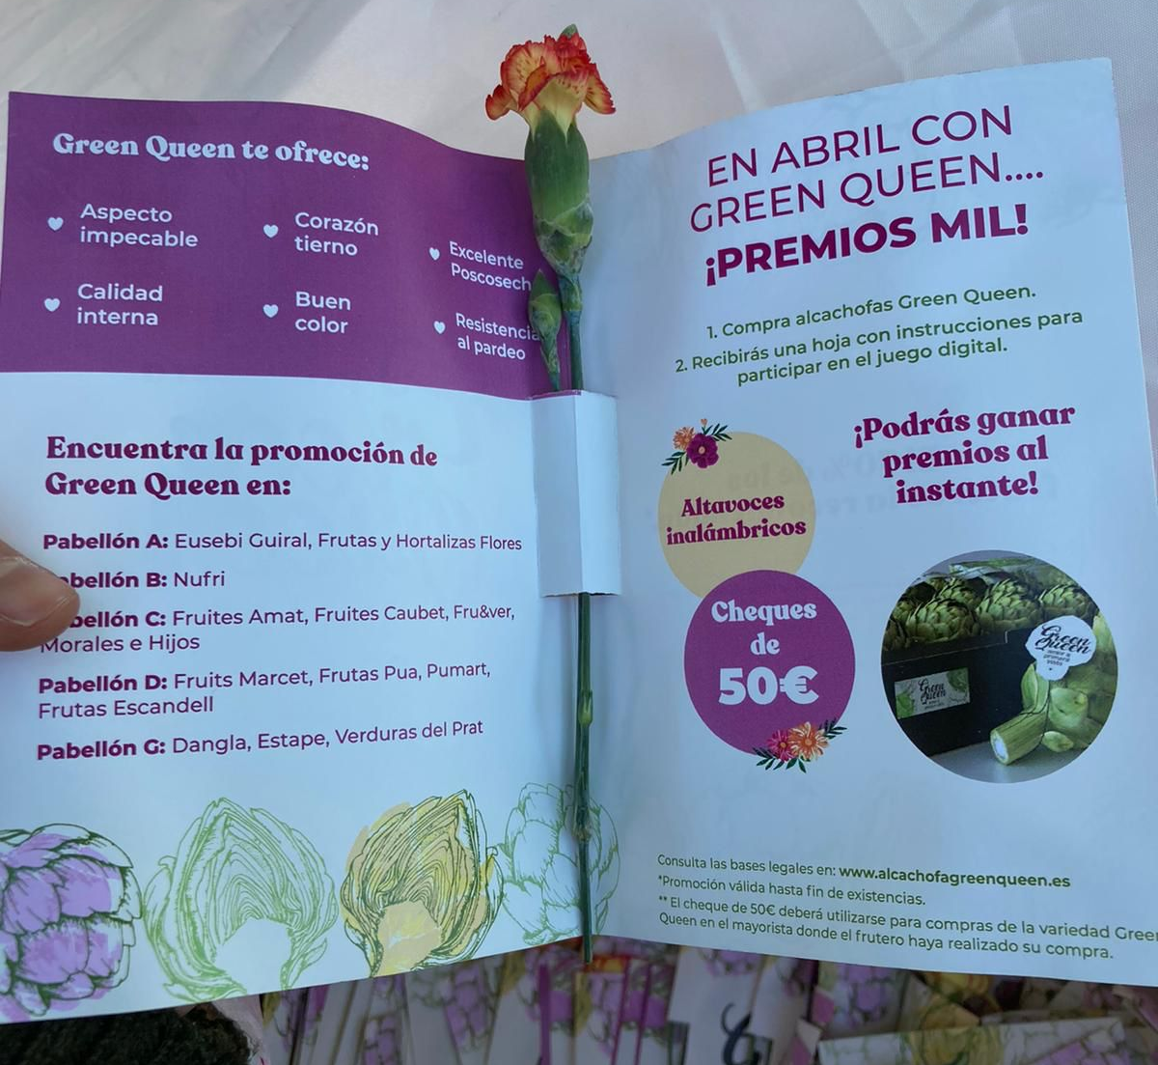
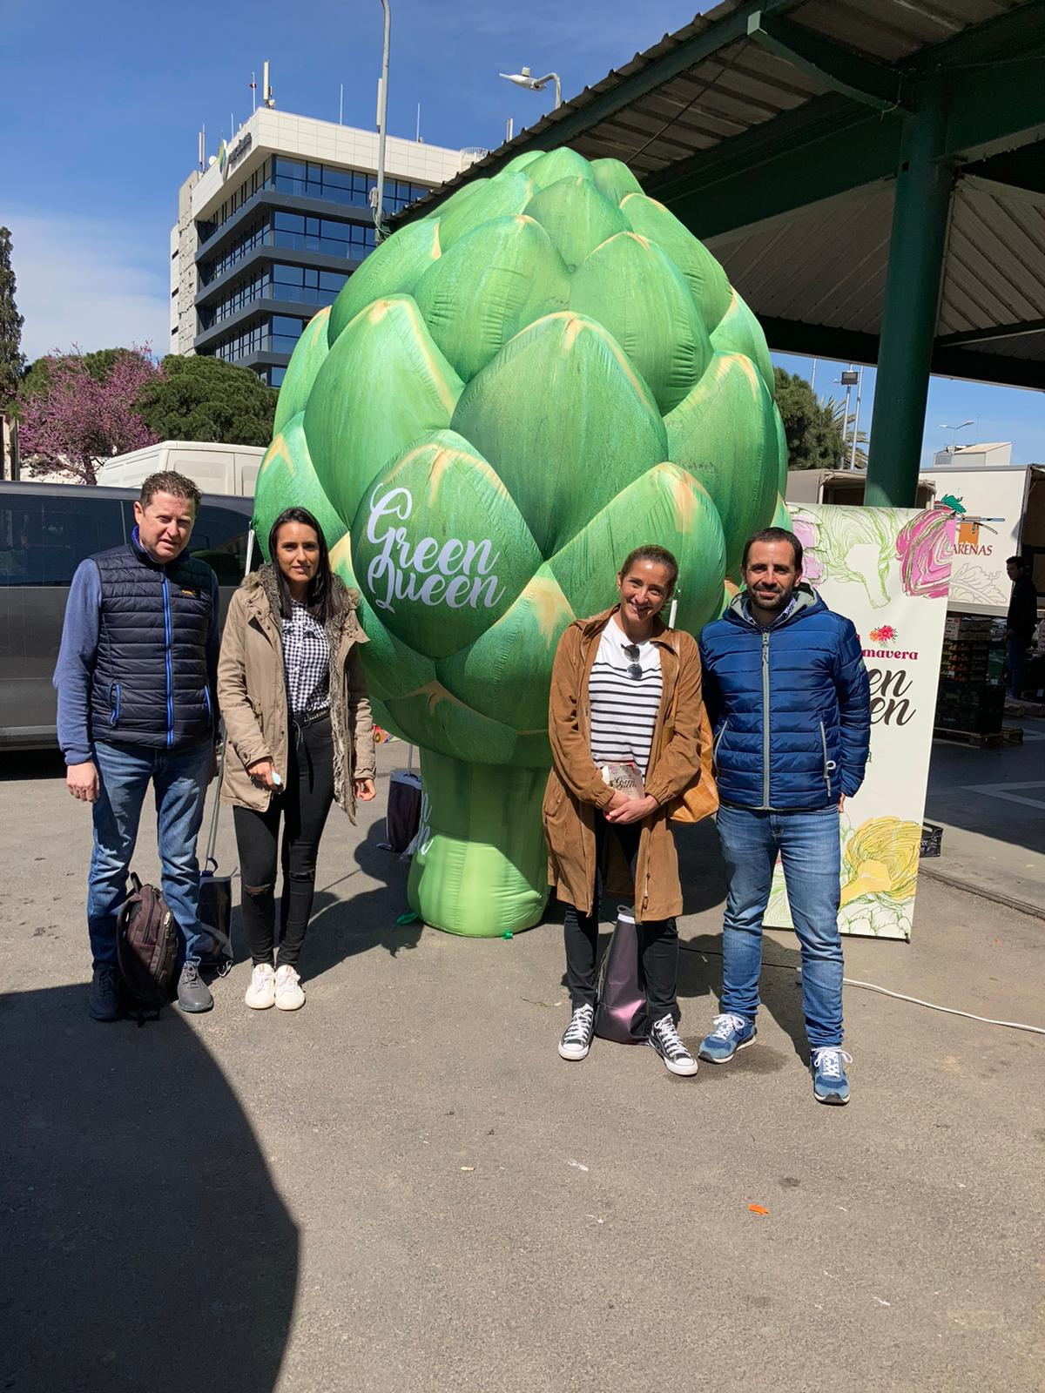
Y la primavera? 2022
Ojo, que tenemos calidad en primavera

Slide 14
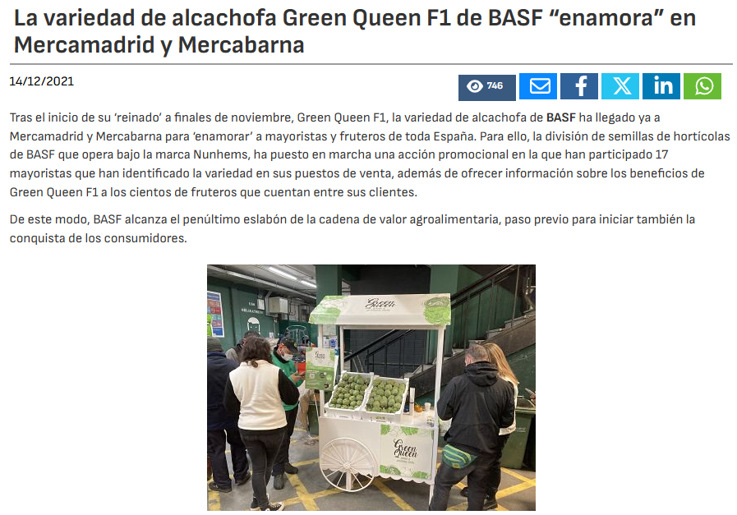
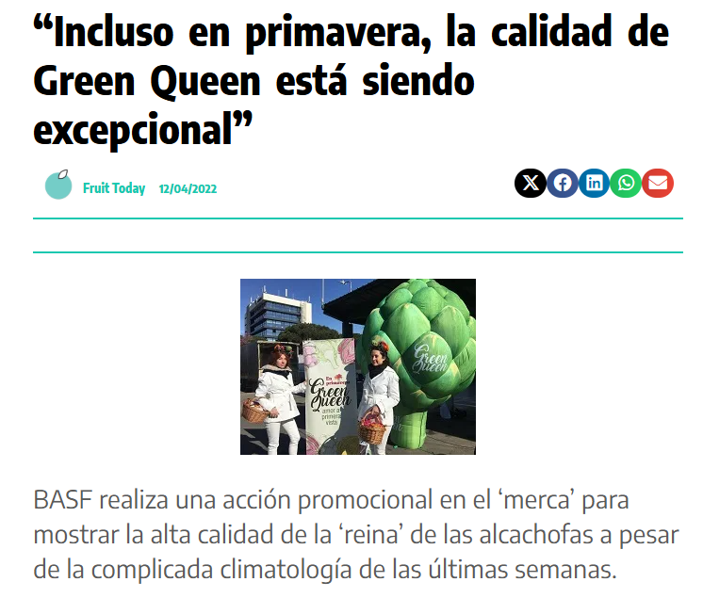
Conclusiones
Había ganas de hacer cosas; en la alcachofa no hay una gran inversión en comunicación
Tuvo una buena repercusión en medios
Había mucha confusión entre híbridas / no híbridas, Tudela, Green Queen…
Aportamos una mayor claridad sobre lo que es Green Queen
Comprendimos mejor las necesidades de los mayoristas
Un punto destacaba sobre todos los demás → Green Queen llega con calidad a los fruteros, y a los consumidores
  Vamos a trabajar sobre ello!

Slide 15
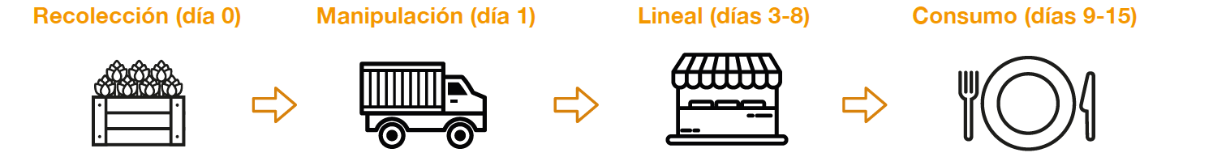
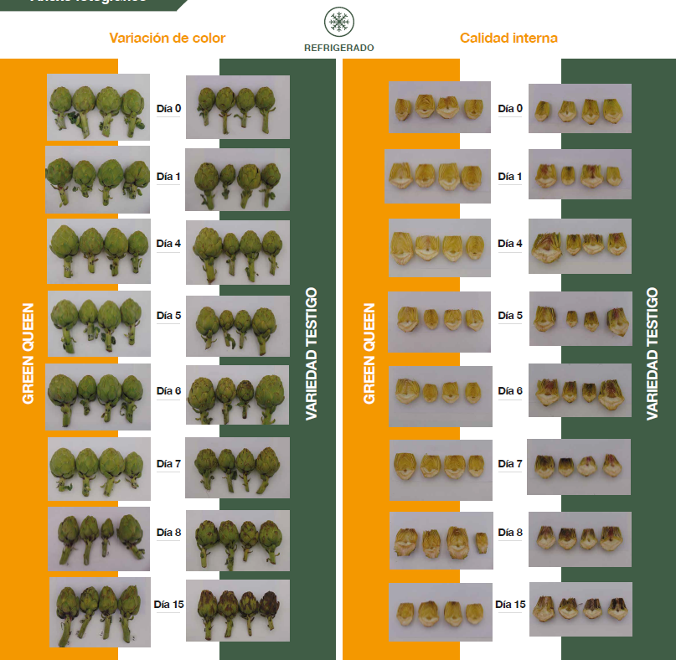
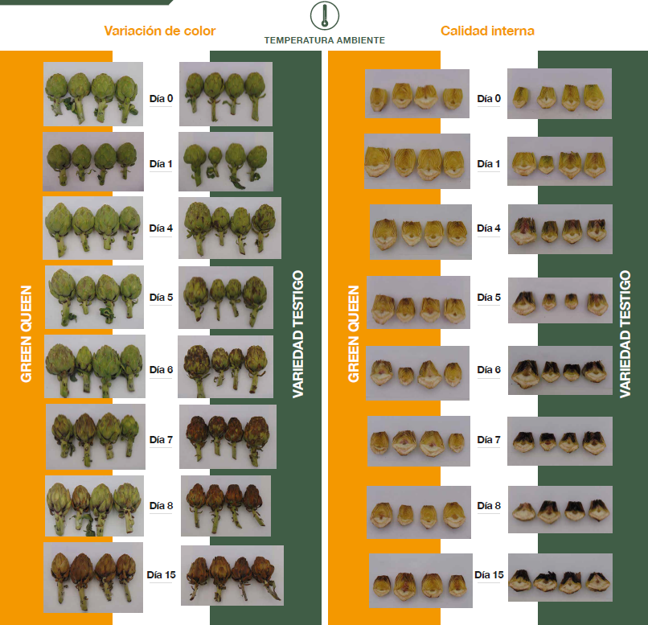
Campaña 2023
https://www.nunhems.com/dam/jcr:ceae196f-e87c-3216-97c6-6f9dd2205d42/nunhems/www/iberia/landing-green-queen/ES_ARA_Dossier_LSL_okis.pdf

Slide 16
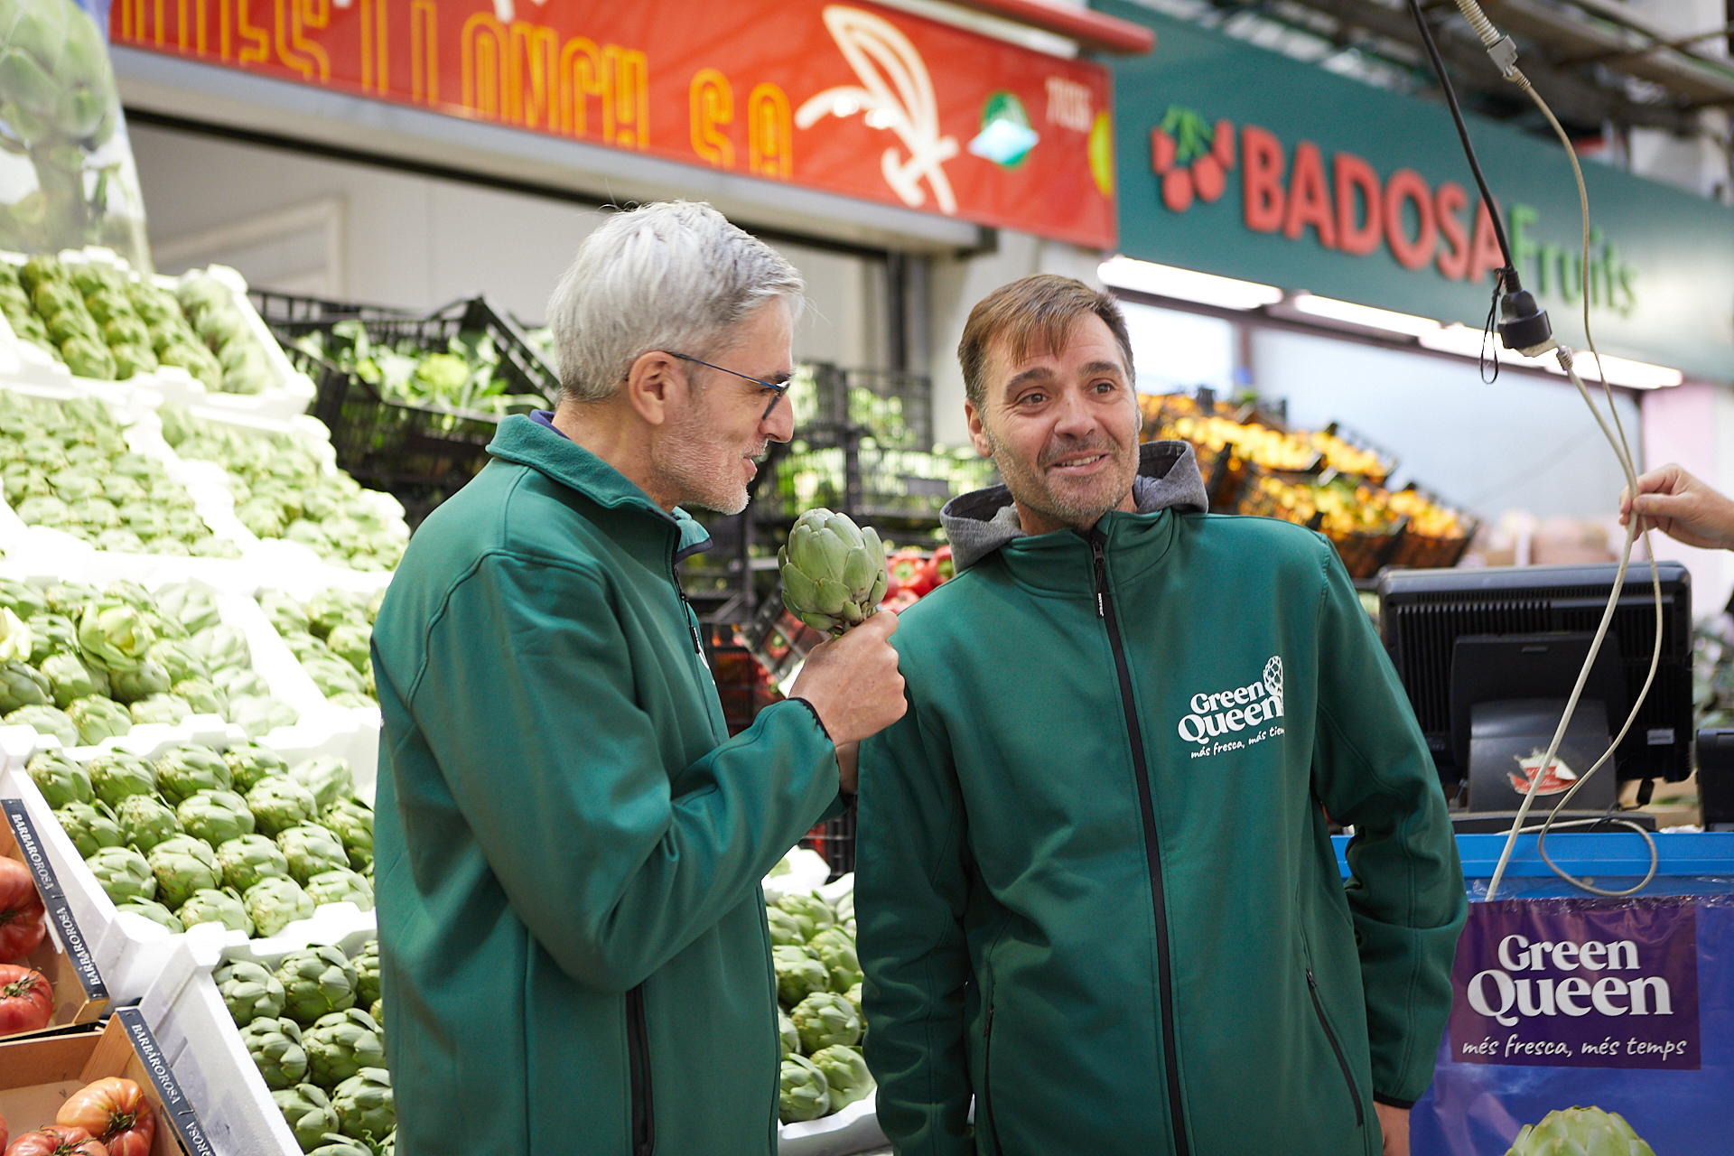
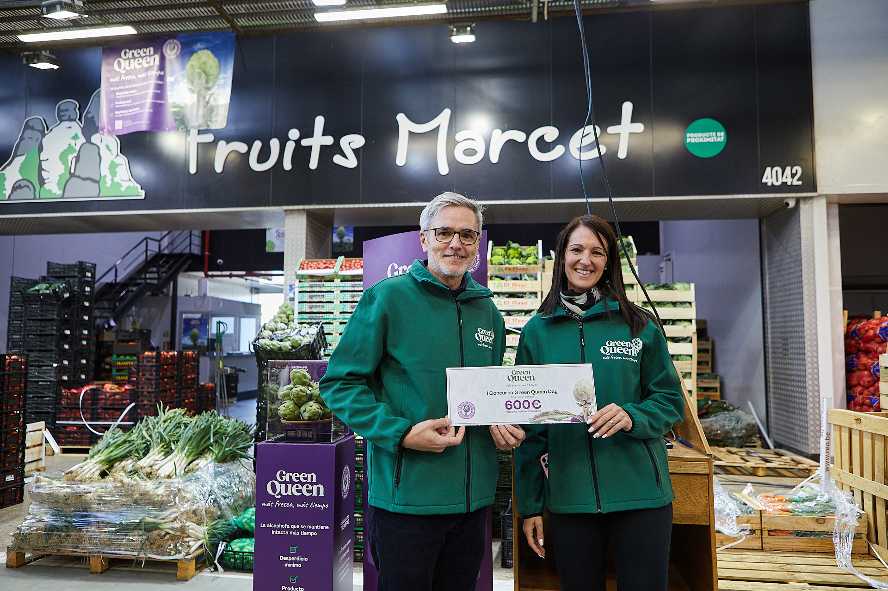
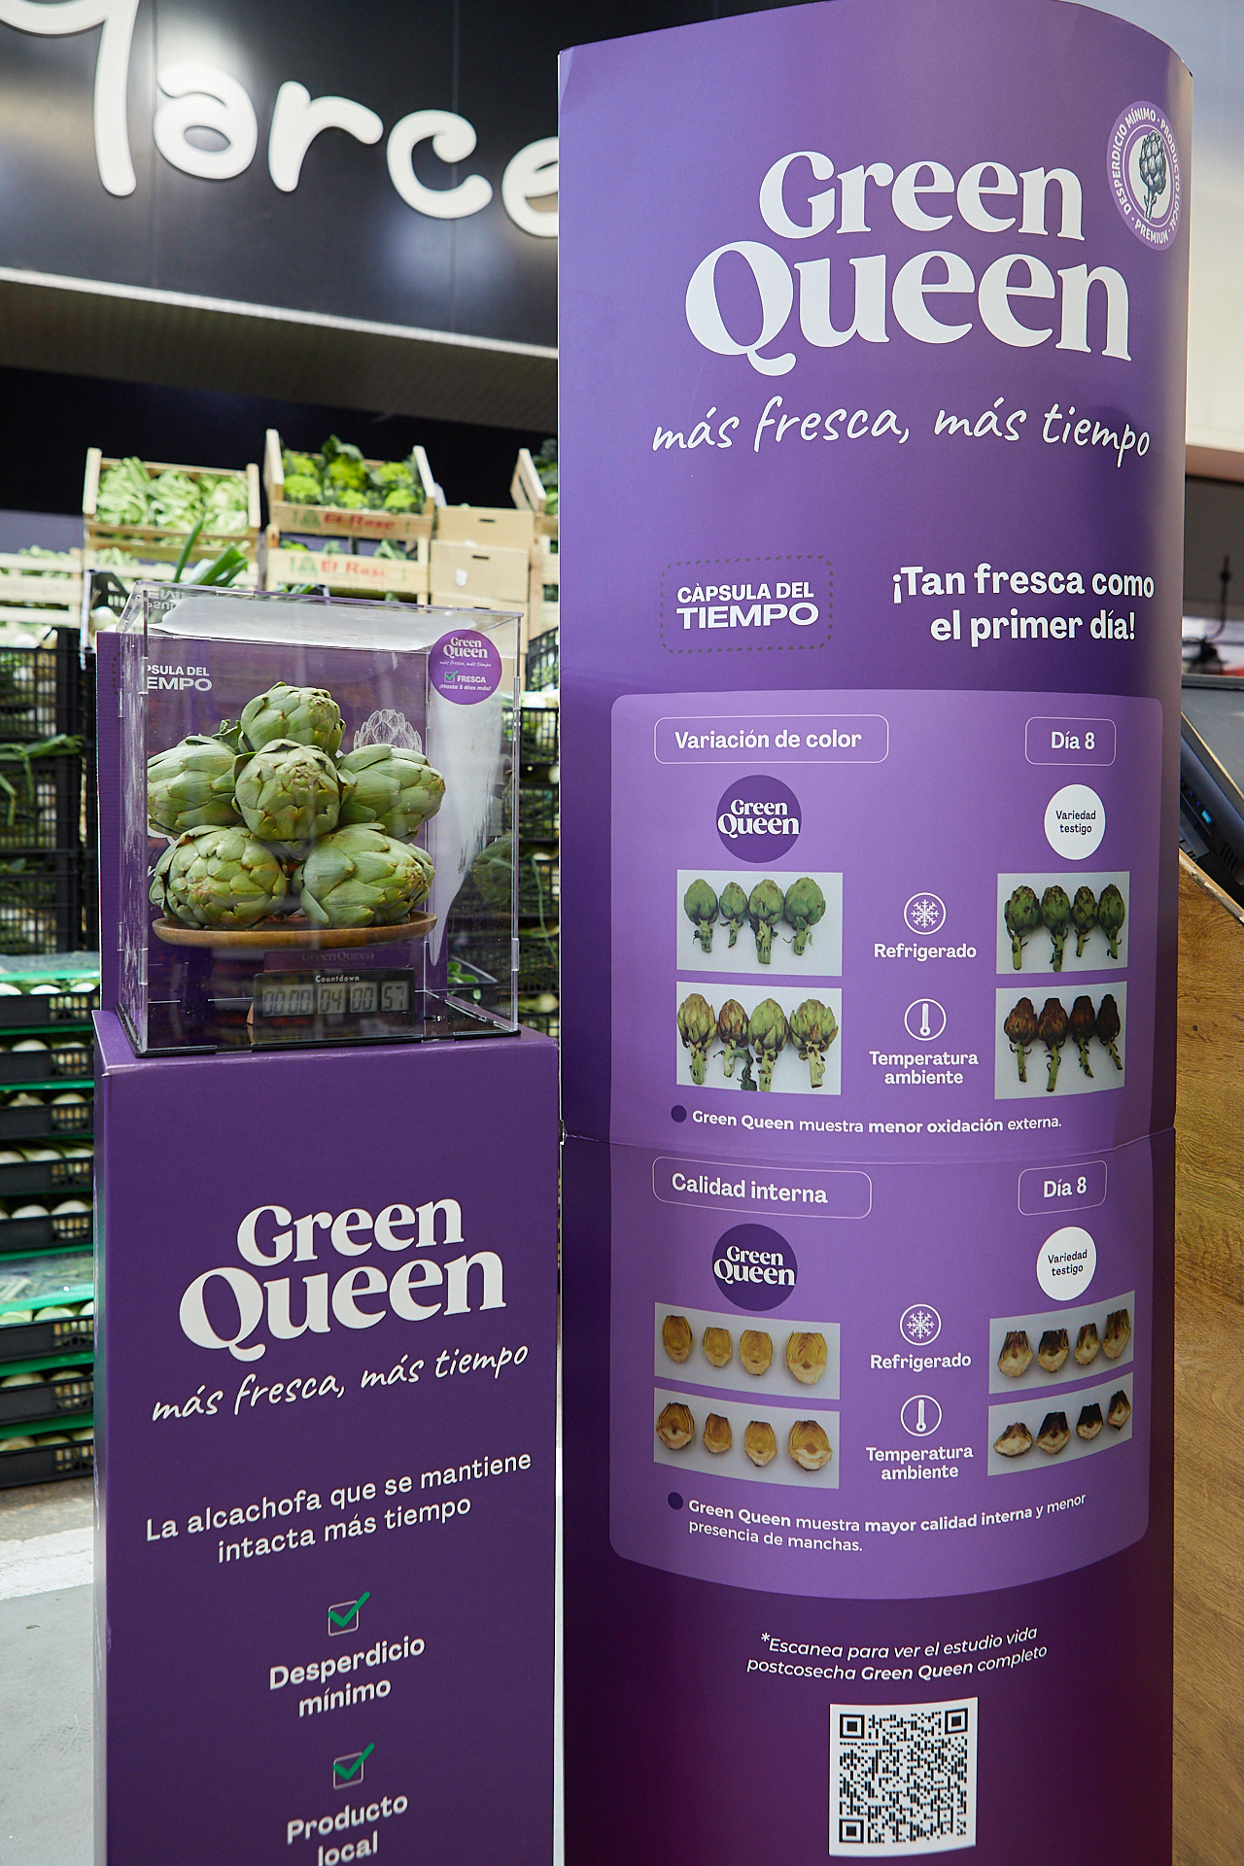
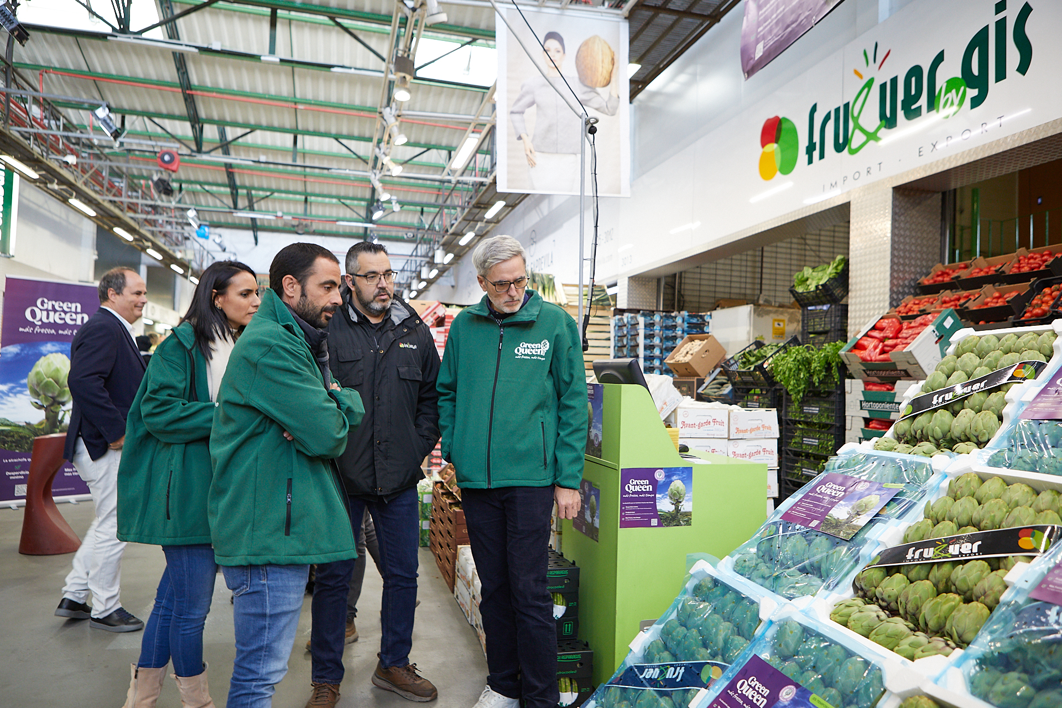
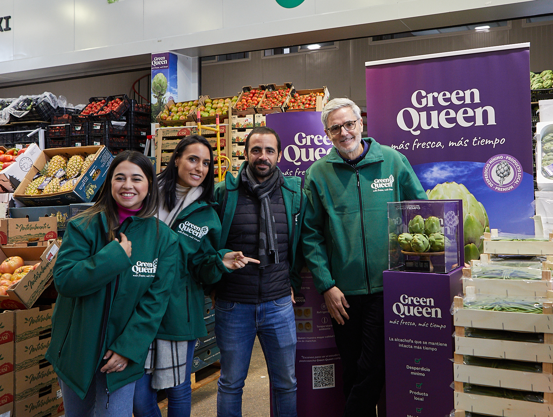
Campaña 2023

Slide 17

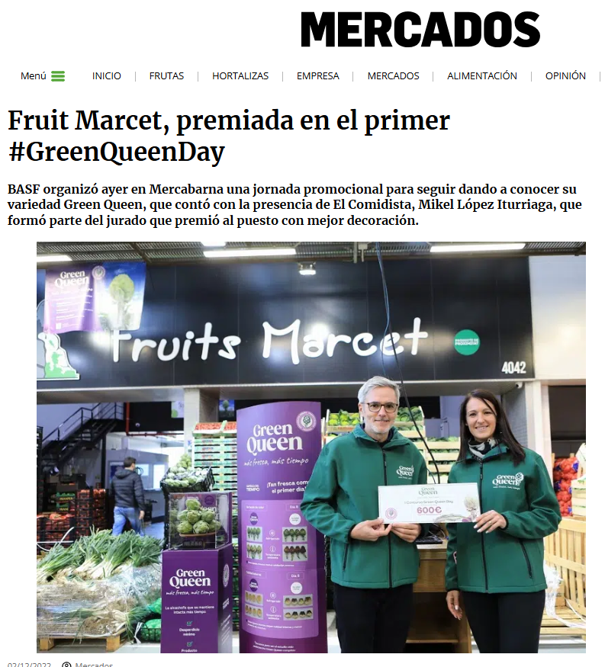
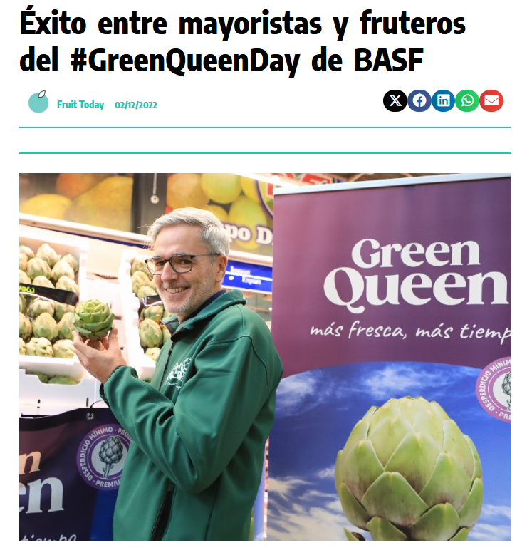
Conclusiones
Excelente repercusión en medios
Cada vez había más claridad acerca de Green Queen
Los mayoristas tenían más conocimiento, y por tanto seguridad en el producto que vendían a sus clientes
  Pregunta. Podemos llevar esta información al siguiente nivel?

Slide 18
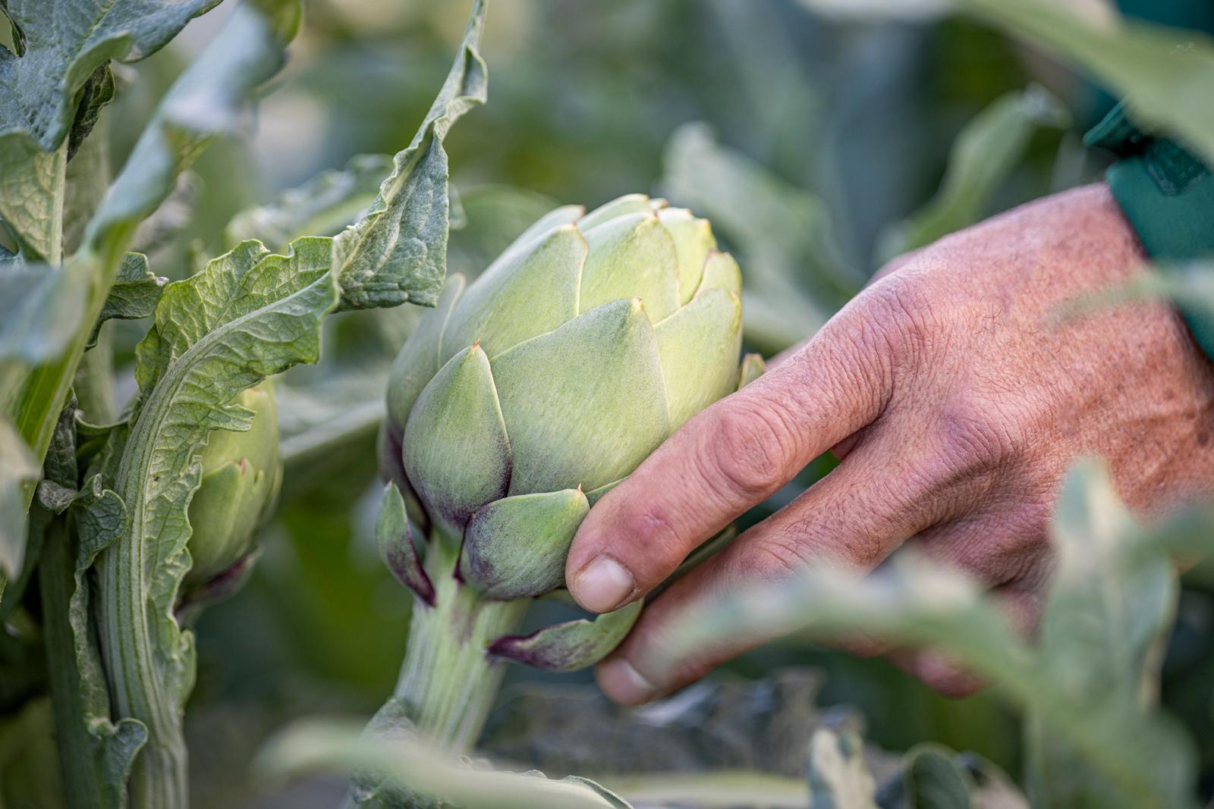
Por supuesto → Comunicación a canal especialista
Qué sabían de Green Queen?
Encuesta a especialistas
Barcelona, Valencia, Alicante, Murcia, Madrid, Bilbao, Sevilla, Málaga, Palma de Mallorca
Muestra: 409 entrevistas
  Entrevistas telefónicas: 165
  Entrevistas presenciales: 244
10 preguntas, pero dos nos aportaron información muy interesante
  Pregunta 1. ¿Qué variedades de alcachofa conoce?
  Pregunta 2. ¿Cuál es el problema o incidencia más frecuente de la alcachofa en el punto de venta?

Slide 19
Comunicación a especialistas → Encuesta
1. ¿Qué variedades de alcachofa conoce?
Blanca de Tudela
Híbrida
Green Queen
Prat
Local
Torres
Campanillas
Alcachofina
Mallorquna
Benicarló
Otros
2. ¿Cuál es el problema o incidencia más frecuente de la alcachofa en
el punto de venta?
Durabilidad
Ennegrezca
Solo en temporada
Conservación sin frío
Precio
Calidad
Merma
No hay demanda
Otros
CONCLUSIONES
  Hay un gran desconocimiento de las variedades de alcachofa, entre ellas Green Queen
  Los principales quebraderos de cabeza para los especialistas son:
    Ennegrecimiento
    Conservación y calidad
    Disponibilidad en temporada
Campaña comunicación a especialistas 2024 y 2025
Base de datos de más de 250 fruterías
Qué es Green Queen y que valor les puede aportar

Slide 20
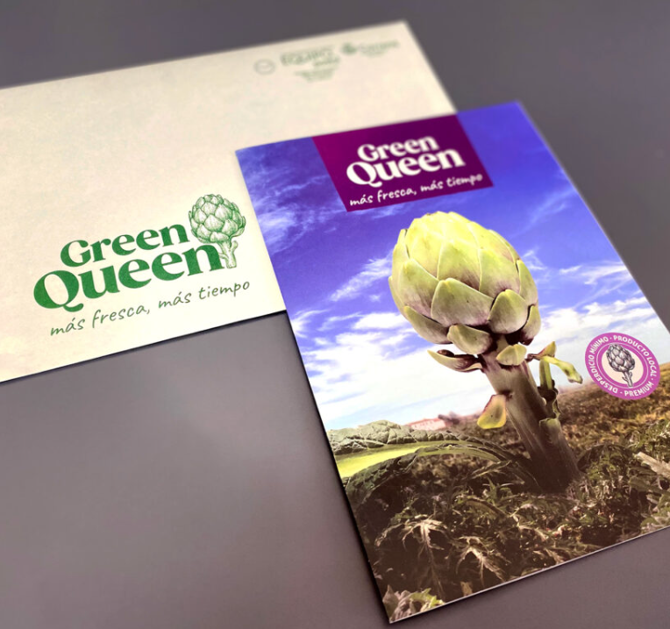
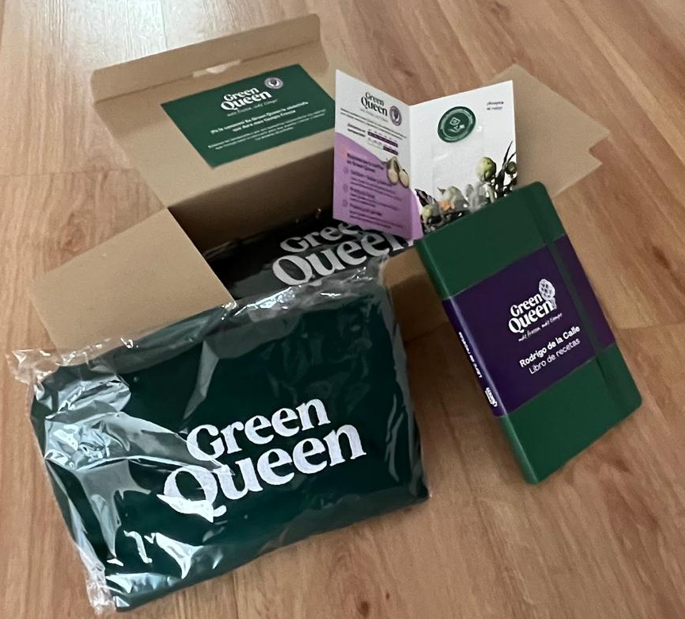
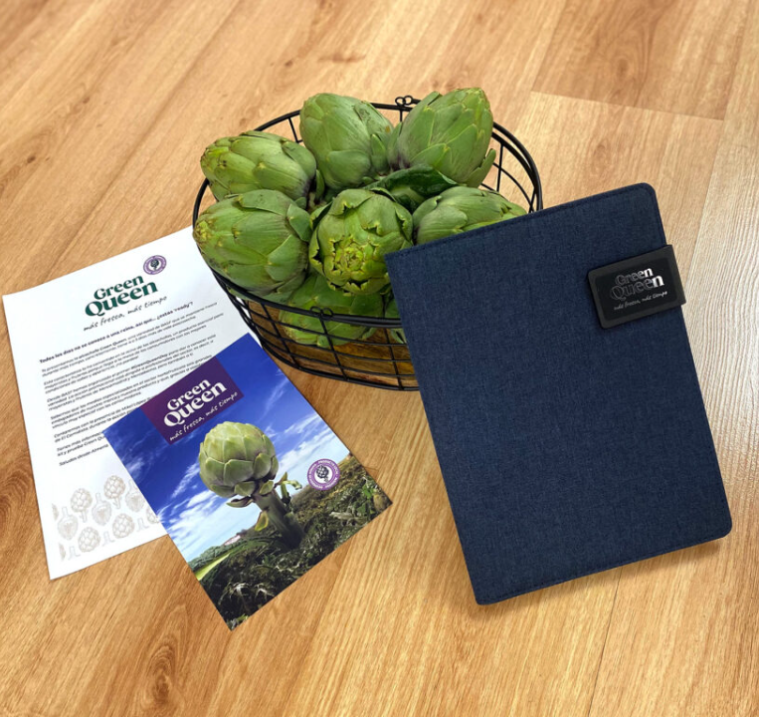
Comunicación a especialistas → 2024
Envío a prensa especializada del sector
Envío a más de 250 fruterías
Varios materiales
    Delantal
    Info Green Queen
    Libro de recetas

Slide 21
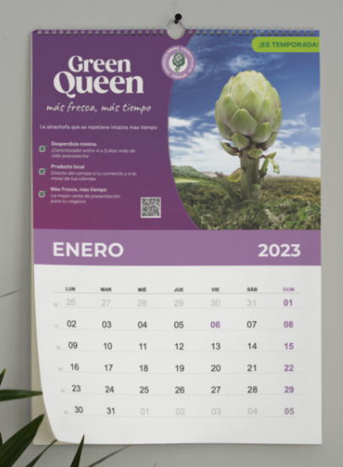
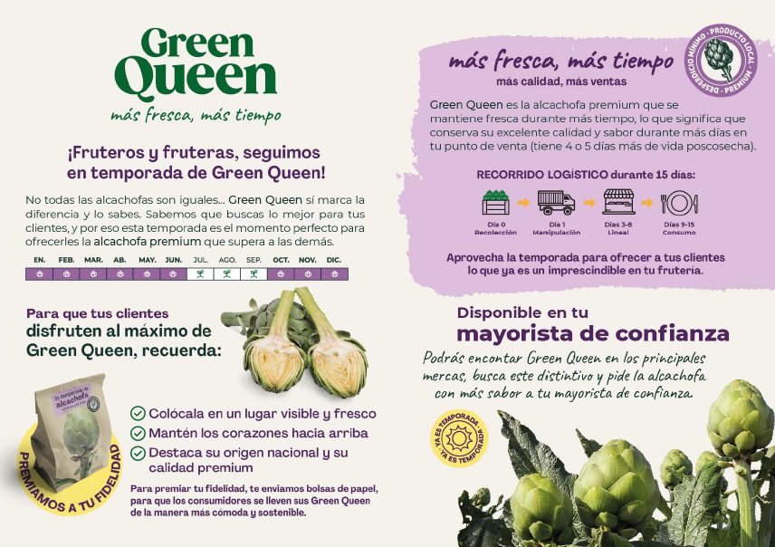

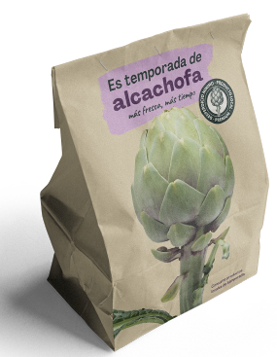
Comunicación a especialistas → 2025
2 envíos
  Diciembre (Mayoristas y 1er envío a fruteros)
Marzo (2do envío a fruteros)

Slide 22
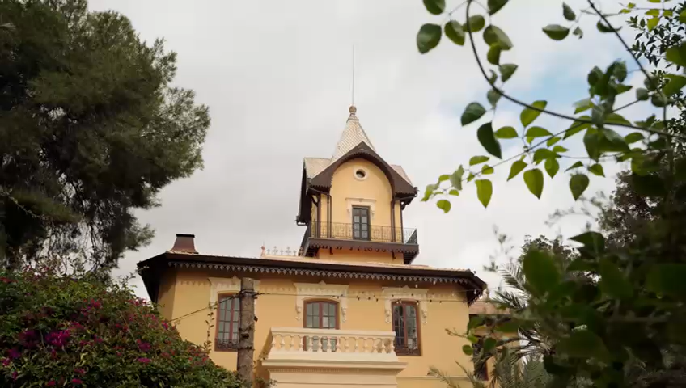
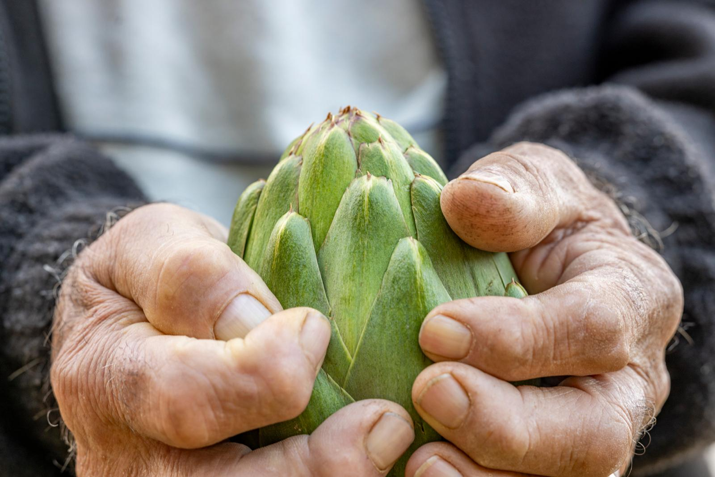
Y ahora? Volvemos al origen
Larga Vida
El mercado tiene un mayor conocimiento de lo que es Green Queen
Del producto final al origen
Ponemos la agricultura en el centro
Estamos orgullosos de lo que hacemos

Slide 23
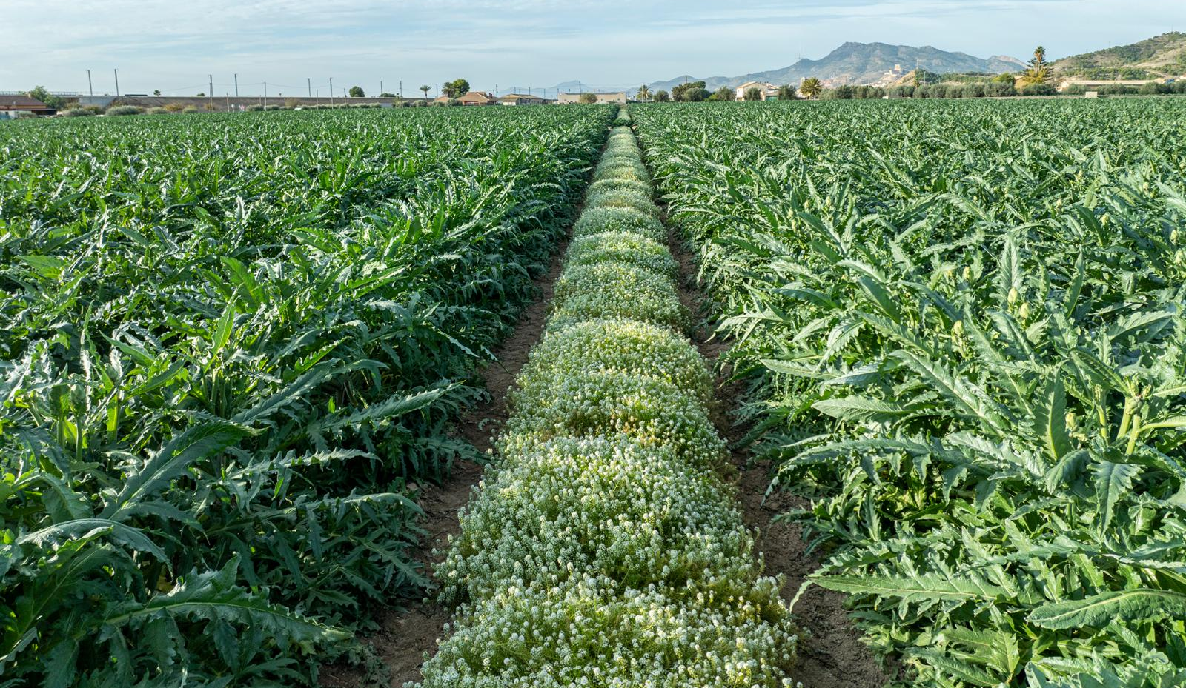
Green Queen, la base de un largo camino

